Slide 1
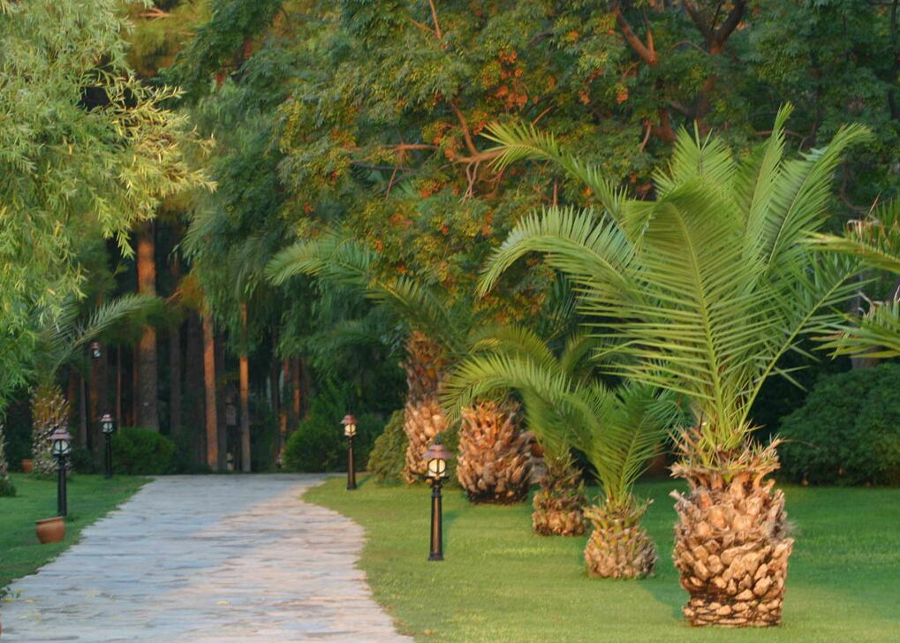
УСТНОЕ
НАРОДНОЕ
ТВОРЧЕСТВО

Slide 2
ФОЛЬКЛОР
Термин «фольклор» (в переводе «народная мудрость») поначалу охватывал всю духовную (верования, танцы, музыка, резьба по дереву и пр.), а иногда и материальную (жилье, одежда) культуру народа. С начала 20 в. термин используется и в более узком, более конкретном значении: словесное народное творчество.

Slide 3

Сказки
Поговорки
Песни
Считалки
Потешки
Пословицы
Заклички
Загадки
Игры
Праздники

Slide 4
ПОТЕШКИ
ПОТЕШКА - жанр устного народного творчества. Потешка исполняется в процессе действий, выполняемых маленьким ребенком вместе со взрослым. Потешка, прежде всего, учит маленького ребенка понимать человеческую речь и учит выполнять различные жесты, движения, которым руководит слово

Slide 5

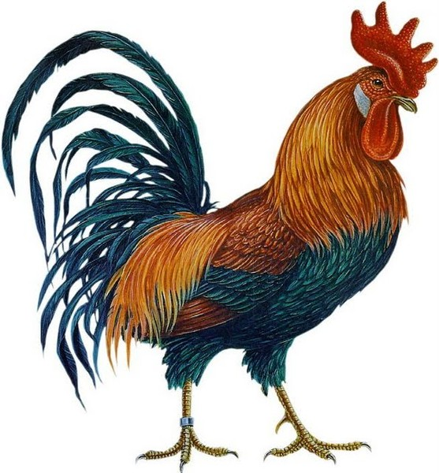
РУССКИЕ НАРОДНЫЕ ПОТЕШКИ:
Петушок, петушок,
Золотой гребешок,
Масляна головушка,
Шелкова бородушка,
Что ты рано встаешь,
Голосисто поешь,
Деткам спать не даешь?
Как у нашего кота
Шубка очень хороша,
Как у котика усы
Удивительной красы,
Глаза смелые,
Зубки белые.

Slide 6
ПРИГОВОРКИ
ПРИГОВОРКА- небольшое произведение устного народного творчества, которое сказывали, делая что-либо. В приговорках часто обращались к животным:
Уж как я ль мою коровушку люблю,
Уж как я ль-то ей крапивушки нажну.
Кушай вволюшку, коровушка моя-
Ешь ты досыта, буренушка моя.

Slide 7
скороговорки
СКОРОГОВОРКА - жанр устного народного творчества. Это специально подобранная фраза с трудно выговариваемым подбором звуков, быстро произносимая шуточная поговорка или прибаутка. На Руси скороговорки появились еще в глубокую старину. Они помогают ребенку быстрее освоить родную речь и научиться хорошо говорить.

Slide 8

Пришел Прокоп - кипит укроп,
Ушел Прокоп - кипит укроп.
И при Прокопе кипит укроп,
И без Прокопа кипит укроп.
В семеро саней семеро Семёнов
с усами уселись в сани сами.

Slide 9
ЗАКЛИЧКИ
ЗАКЛИЧКИ — это небольшие песенки, предназначенные для распевания группой людей. Многие из них сопровождаются игровыми действиями, имитирующими процесс крестьянского труда.

Slide 10
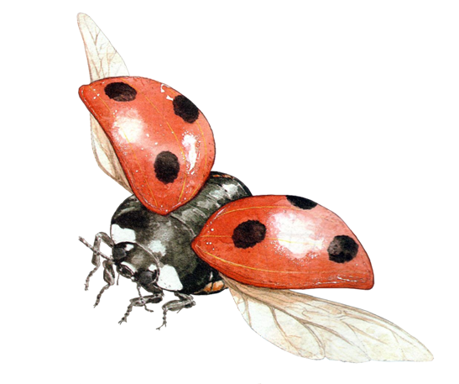
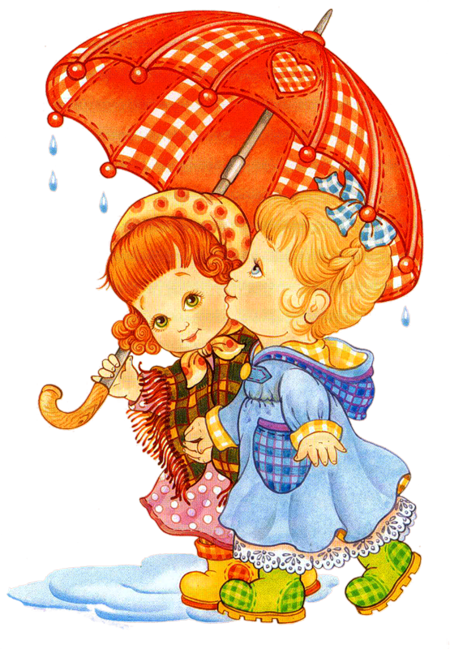
Божья коровка,
Ты лети на небо,
Принеси нам хлеба
Черного и белого,
Только не горелого.
Дождик, дождик, лей, лей
На меня и на людей!
А на Бабу-Ягу
Хоть по тысячу ведру!

